Slide 1
Förorenade områden vid planering och lovgivning
Henrik von Zweigbergk – Katrineholm 18 oktober 2018

Slide 2
Bakgrund
Träffar med kommunernas plan- och miljöskyddshandläggare hösten 2012 -> frågor om hur man ska hantera situationer då plan- och bygglagen och miljöbalken möts när det gäller förorenad mark
Tillsynsprojekt om framtagande av vägledning drivet av Länsstyrelsen i Jönköpings län i samverkan med bland annat Länsstyrelsen i Östergötlands län, Naturvårdsverket och ett antal kommuner i Jönköpings län (remiss även till övriga kommuner i Jönköpings län, övriga länsstyrelser samt till SGI och Boverket)
Vägledning först färdig i juni 2014 – tillgänglig på ebhportalen.se (externa EBH-portalen) under rubriken ”Fysisk planering”
Uppdatering av vägledning med bland annat praktiska exempel.

Slide 3
Vägledning om hantering av förorenade områden vid planering och lovgivning
Innehåll i vägledning
Viktiga grundförutsättningar – dialog, ansvarsfördelning, kunskap i PBL och miljöbalken
Översiktsplaner
Detaljplaner – redan antagna, framtagande av nya
Utanför detaljplanelagt område – förhandsbesked, bygglov
Hantering av kvarlämnade föroreningar
Uppdatering och komplettering jämfört med 2014 års version
Uppdatering utifrån ändrad lagstiftning med mera
Komplettering med praktiska exempel

Slide 4
Viktiga grundförutsättningar
Dialog mellan miljö- och plansidan
Tidiga samråd med tvärsektoriell kompetens
Tillsynsmyndigheten kommer in tidigt i processen, OBS! även Länsstyrelsen kan vara tillsynsmyndighet
Tydlig ansvarsfördelning
Huvudansvaret för att föroreningsfrågan är utredd i plan- respektive bygglovsärendet ligger på den som fattar beslut i ärendet (kommunen)
Tillsynsmyndigheten har ansvar för att ge underlag om föroreningsfrågan – behöver få rimlig tid på sig
Länsstyrelsen har ansvar för att vägleda gällande PBL och miljöbalken (kan i vissa fall också upphäva detaljplaner)
Kunskap i PBL och miljöbalken
Viktigt att ansvariga har kunskap om relevanta bestämmelser i både plan- och bygglagen och i miljöbalken

Slide 5
Översiktsplaner
Underlag för arbete med detaljplaner och lovgivning
Översiktlig information om föroreningssituationen
Hur föroreningssituationen i kommunen översiktligt ser ut
Var man kan ta del av kunskap om föroreningssituationen (EBH-stöd, Webb-GIS m.m.)
Förhållningssätt till förorenade områden
Hur kommunen i stora drag ska förhålla sig till förorenade områden vid detaljplanering och bygglovshantering (med motiverade ställningstaganden), kan t.ex. ta upp
Hur information i handläggarstöd och kompetens hos tillsynsmyndigheten tas tillvara
Hur man ska förhålla sig till ett förändrat klimat vid bedömningen av förorenade områden
Behov av fördjupning/bilagor (hänvisa till)

Slide 6
Översiktsplaner
Sammanfattande redogörelse
Länsstyrelsen går igenom översiktsplanen och granskar att den har med all relevant information (”statliga och mellankommunala intressen”) och att den är aktuell, görs minst en gång per mandatperiod
Länsstyrelsen lämnar utifrån granskningen en sammanfattande redogörelse till kommunen
Bra att ta upp i Länsstyrelsens redogörelse att översiktsplanen bör innehålla följande när det gäller förorenade områden:
översiktlig information
hänvisning till mer information (kartskikt och ebh-portalen)
beskrivning av förhållningssätt

Slide 7
Antagna detaljplaner
Hantera föroreningsfrågan inom bygglovsprocessen
Rutinmässig avstämning av ansökan mot GIS-skikt
Uppmärksamma tillsynsmyndigheten
Kontakta sökanden
Upplysning och information i bygglovsbeslutet
Tillsynsmyndigheten agerar med stöd av miljöbalken
Meddela sökanden och bygglovshandläggare vilket underlag som krävs för att bedöma föroreningssituationen, ev. kräva in detta
Vid behov överväga förbud/förelägga

Slide 8
Nya detaljplaner
Utredning av föroreningssituationen inför planbesked
Begäran om att kommunen redovisar sin avsikt i frågan om att inleda en planläggning för ett område
Första tillfället i planprocessen för myndigheten att informera om att föroreningssituationen inom området behöver beaktas
Viktigt att ha med känd kunskap om föroreningssituationen i planbeskedet
Kommunen kan begära in kompletterande befintlig information

Slide 9
Nya detaljplaner
Utredning av föroreningssituationen inför planeringsbesked
Från den 1 juli 2017 möjlighet att begära planeringsbesked av länsstyrelsen gällande en detaljplan som kommunen håller på att fram
Besked om detaljplanen kommer att överprövas av länsstyrelsen
Planeringsbesked inom sex veckor från det att en fullständig begäran kommit in (det bör finnas möjlighet till komplettering om inlämnat underlag inte är fullständigt, vid otillräcklig komplettering kan länsstyrelsen ge ett negativt planeringsbesked)
Viktigt med dialog med tillsynsmyndigheten för att avgöra behov av undersökningar och utredningar (troligen samma underlag som behöver tas fram som inför antagande av en detaljplan)
Vid positivt planeringsbesked är utgångspunkten att länsstyrelsen inte kan överpröva eller upphäva detaljplanen med hänvisning till den åtgärd som planeringsbeskedet avser (undantag om förutsättningarna för planeringen eller åtgärden som föranleder planeringen har ändrats väsentligt eller om villkor inte iakttagits)

Slide 10
Nya detaljplaner
Utredning av föroreningssituationen inför samråd
Beskrivning av verksamhetshistorik
Översiktlig beskrivning av föroreningsproblematiken
Rimlighetsbedömning om det går att möjliggöra önskad markanvändning
Vid oförändrad markanvändning
på nytt vara säkerställt att hela planområdet är lämpligt för ändamålet
vid misstanke om att förorening berör planområdet -> planbeskrivningen ange hur lämpligheten för (hela) planområdet påverkas av detta
Vissa utredningar och undersökningar kan behövas (t.ex. när det finns objekt i EBH-stödet inom/i anslutning till planområdet kan en MIFO fas 1-inventering vara lämplig)

Slide 11
Nya detaljplaner
Utredning av föroreningssituationen inför antagande
Utgångspunkt – säkerställt lämplig markanvändning
Genomfört åtgärdsutredning och enklare riskvärdering
Åtgärder genomförda – undantag vid villkor om sanering för startbesked i bygglovsprocessen (vara säkerställt att åtgärderna som villkoras kan genomföras, endast användas för lovpliktiga åtgärder som innebär väsentlig ändring av markanvändningen)
Om föroreningsfrågan inte är tillräckligt utredd
Eventuellt skadeståndsskyldighet för kommunen om inte utrett föroreningssituationen tillräckligt (se t.ex. Svea Hovrätt 2013-09-20, T 7240-12, Norrtälje kommun, ej prövningstillstånd i HD)
Om föroreningsfrågan inte är tillräckligt utredd innan planen antas kan den också upphävas av Länsstyrelsen

Slide 12
Nya detaljplaner
Hur gör man när undersökningsområdet och planområdet inte har samma avgränsning?
Samråd (tidigt) med tillsynsmyndigheten för det förorenade området om undersökningsområdets avgränsning och efterbehandlingsbehov (ev. större än planområdet)
Eventuellt behov av villkor om skyddsåtgärder inom planområdet för att hantera föroreningsproblematiken utanför planområdet

Slide 13
Utanför detaljplanelagt område
Ansökan om förhandsbesked
Ett beslut om förhandsbesked innebär ett bindande beslut om att den sökta åtgärden kan tillåtas på avsedd plats, dvs. att markanvändningen är lämplig
Förhandsbesked gäller vid en ansökan om bygglov inom två år
I stort sett samma arbetsgång som för bygglov utanför detaljplanelagt område – detaljfrågor om utformning och exakt placering prövas dock först senare i själva bygglovsprövningen
Förhandsbesked bör kunna rekommenderas om ansökan kan komma att beröra ett misstänkt förorenat område

Slide 14
Utanför detaljplanelagt område
Ansökan om bygglov
I stort sett samma arbetsgång som för bygglov inom detaljplanelagt område – dock även lokaliseringsprövning -> större möjlighet att neka bygglov om föroreningssituationen ger anledning till det
Förslag på arbetsgång
Rutinmässig avstämning av ansökan mot GIS-skikt
Uppmärksamma tillsynsmyndigheten
Kontakta sökanden
Prövning som även omfattar utredning och undersökningar av föroreningssituationen och eventuella åtgärdsbehov
Upplysning och information i bygglovsbeslutet
Tillsynsmyndigheten kan även här agera med stöd av miljöbalken

Slide 15
Kvarlämnade föroreningar
Kvartersmark för bostadsändamål – utgångspunkten är att inte lämna kvar föroreningar
Övrig markanvändning – i vissa fall finns möjlighet att lämna kvar föroreningar
Ska framgå av detaljplanen om föroreningar lämnas kvar och att detta kan innebära restriktioner
Möjlighet att förelägga fastighetsägaren om försiktighetsmått som sedan kan skrivas in i fastighetsregistret (26 kap. 15 § miljöbalken)
Registrera uppgifter om markrestriktioner i kommunens handläggningssystem

Slide 16
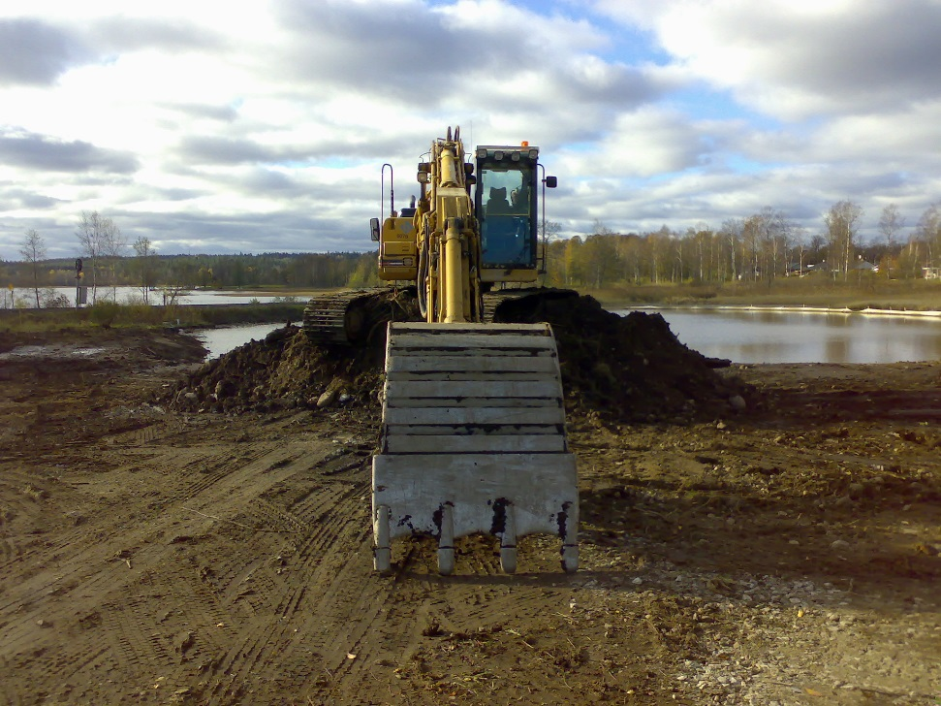
Frågor?
Om ni har frågor får ni gärna skicka dem per e-post till
henrik.s.zweigbergk@lansstyrelsen.se

